Slide 1


Slide 2
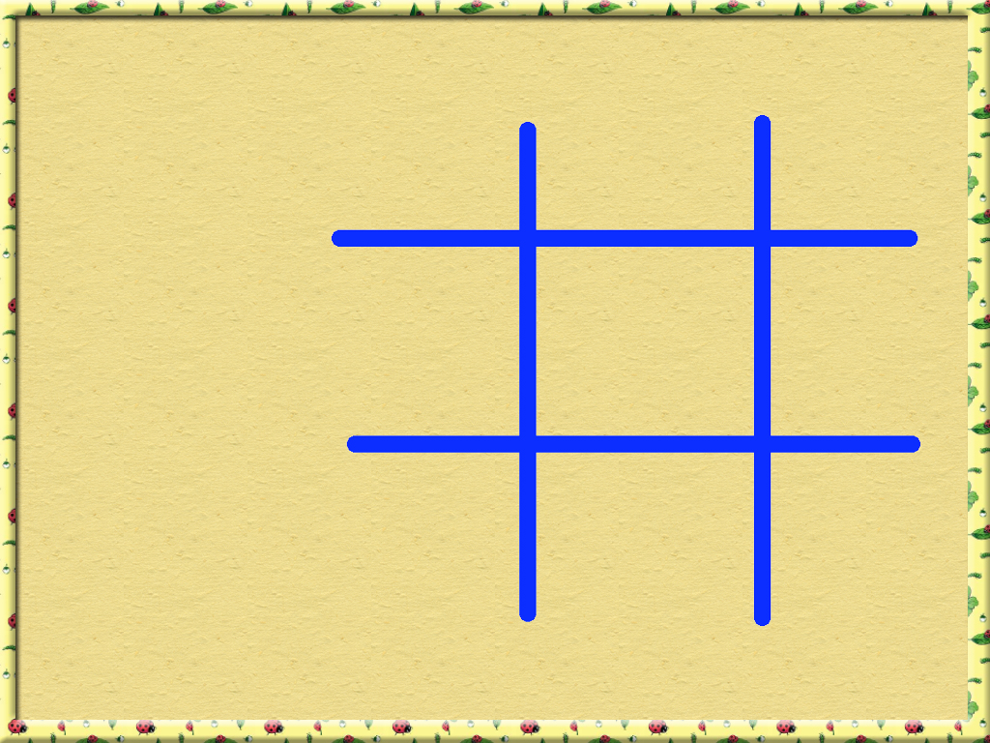















Slide 3



Нам бы, вредным цокотухам,
Пожужжать у вас над ухом.
Но боимся, если вдруг
В уголке живет паук.
Муха

Slide 4

Я на поле и в хлеву
Ем и сено, и траву.
И жую, жую, жую,
Молочко потом даю
Маме, папе и ребенку.
А зовут меня Буренка.
Корова

Slide 5

Громко хрюкаю в хлеву
И сынка к себе зову:
"Детка, ты не голоден?
Съешь на ужин желуди!"
Свинья с поросенком

Slide 6

Вот тростинка с длинной леской,
А на ней крючок-подвеска.
За уловом я пойду
С этой тросточкой к пруду.
Удочка

Slide 7
Здесь - куда не кинем взор -
Водный голубой простор.
В нем волна встает стеной,
Белый гребень над волной.
А порой тут тишь да гладь.
Все смогли его узнать?
Море

Slide 8

Над водой взметнулась глыба -
Это очень злая рыба.
Показала свой плавник
И опять исчезла вмиг.
Акула

Slide 9

Пронеслась о нем молва:
Восемь ног да голова.
Чтобы всем страшнее было,
Выпускает он чернила.
Осьминог

Slide 10

Посмотрите! Под водой
Вырос целый сад.
Он накормит нас с тобой,
Попадет в салат.
Морская капуста

Slide 11

Я без моря - никуда,
В море - вся моя еда.
Сам живу на берегу,
Круг полярный стерегу.
Лапы - что-то вроде ласт.
Я как морж, но не клыкаст.
Тюлень

